Slide 1
Onboarding des sociétés dans Sage Network

Slide 2
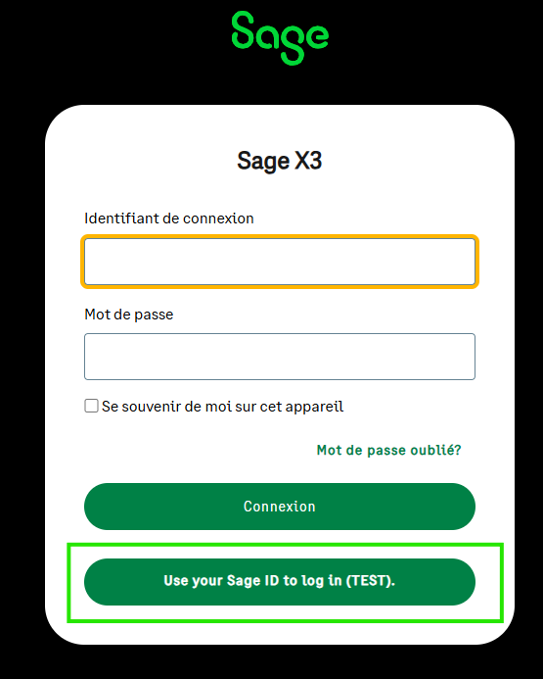
Onboarding des sociétés dans Sage Network
L’ « onboarding » consiste à créer un environnement Sage Network connecté à Sage X3 de façon authentifiée et sécurisée.
Cet environnement Cloud, en fait un tenant, est l’espace dans lequel les données sociétés, clients et fournisseurs seront synchronisées et où tous les flux de facture et de statut électronique in/out transitent.
Le tenant Sage Network est géré au niveau de la société au sens X3 du terme. Cela permet de déployer la facturation électronique société par société.
Connecter à Sage X3 avec votre Sage ID

Slide 3
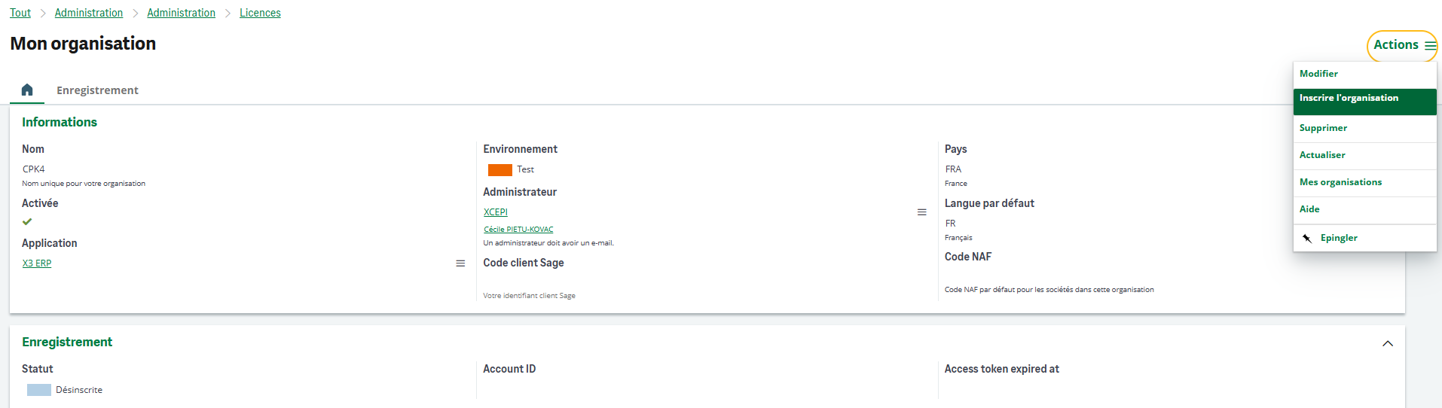
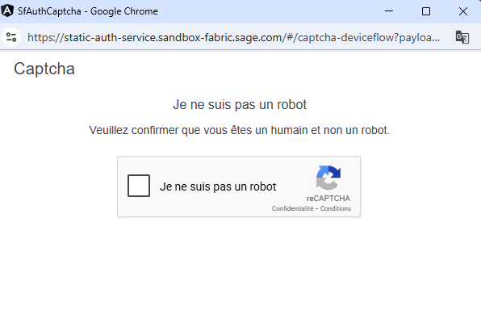
Etape 1 : Onboarding société
CPK1

Slide 4
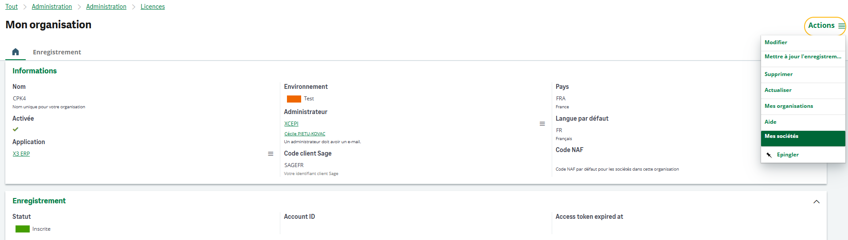
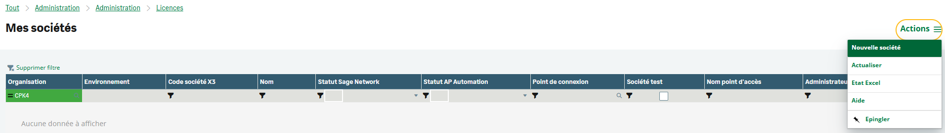
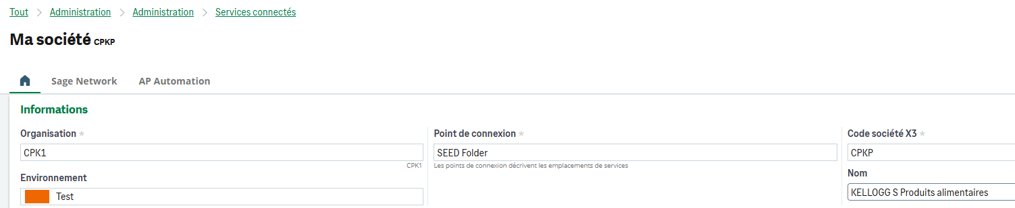
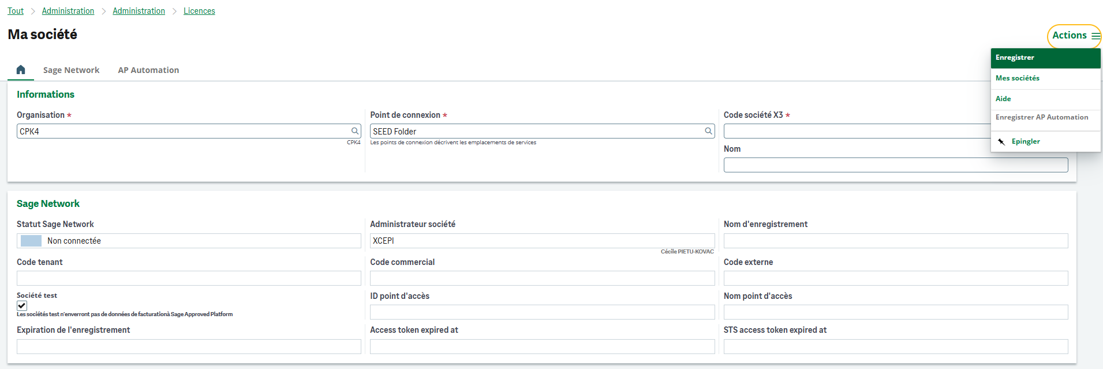
Etape 2 : Onboarding société
Lier vos sociétés à votre organisation et l’inscrire au network
CPK1
CPK1
Cette case à cocher permet de catégoriser une société comme « Société de test »
Identification de la plateforme de Test ou de Production

Slide 5
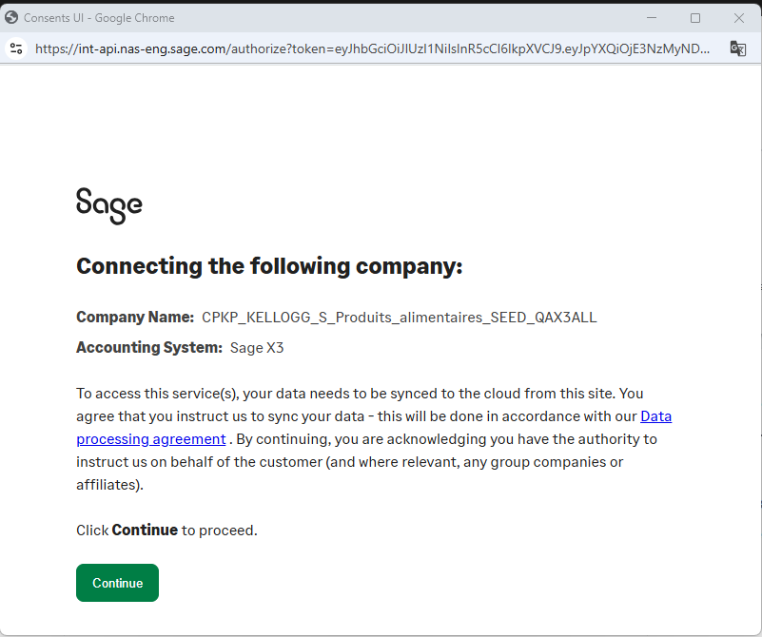
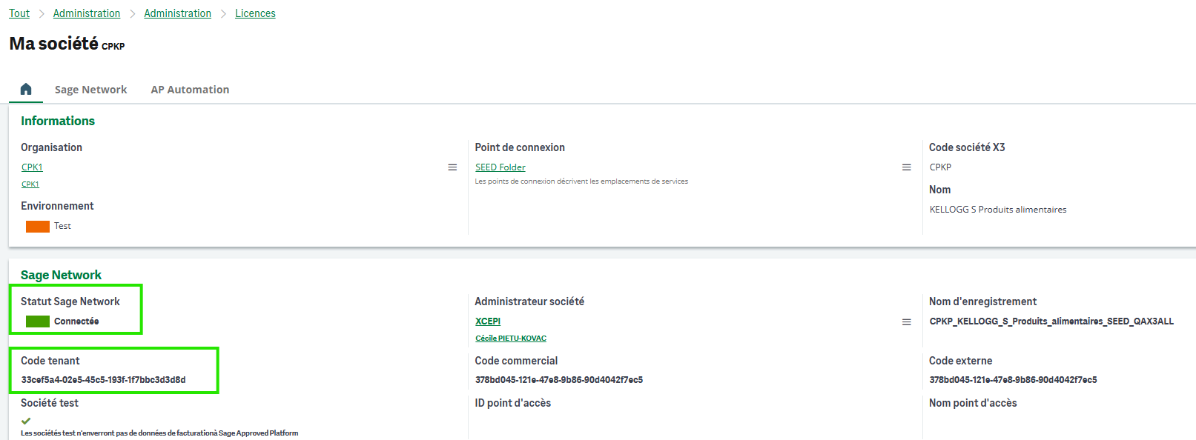
Etape 2 : Onboarding Société

Slide 6
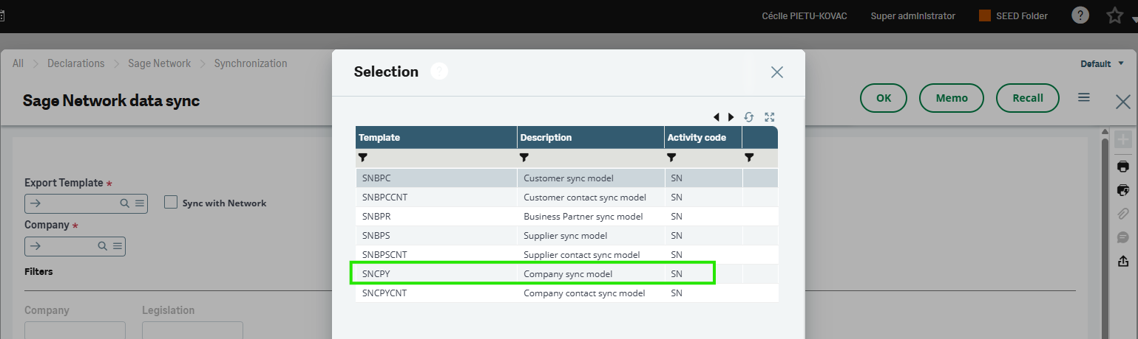
Etape 3 : Onboarding Société
Pour finaliser le onboarding de la société dans Sage Network, il est nécessaire de faire la synchronisation suivante :

Slide 7
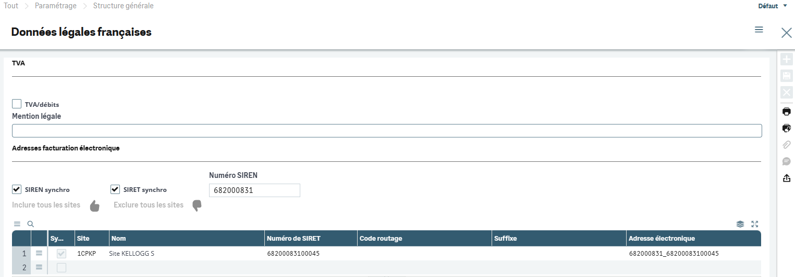
Etape 3 : Onboarding Société
Les Données Légales de la fiche Société permettent de définir quelles sont les adresses à synchroniser avec la PA Sage.
Ces adresses sont définies au niveau des Sites de la Société.

Slide 8
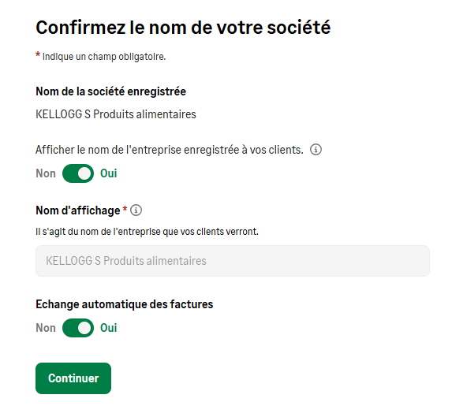
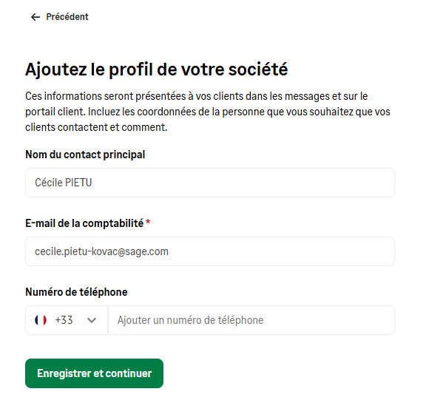
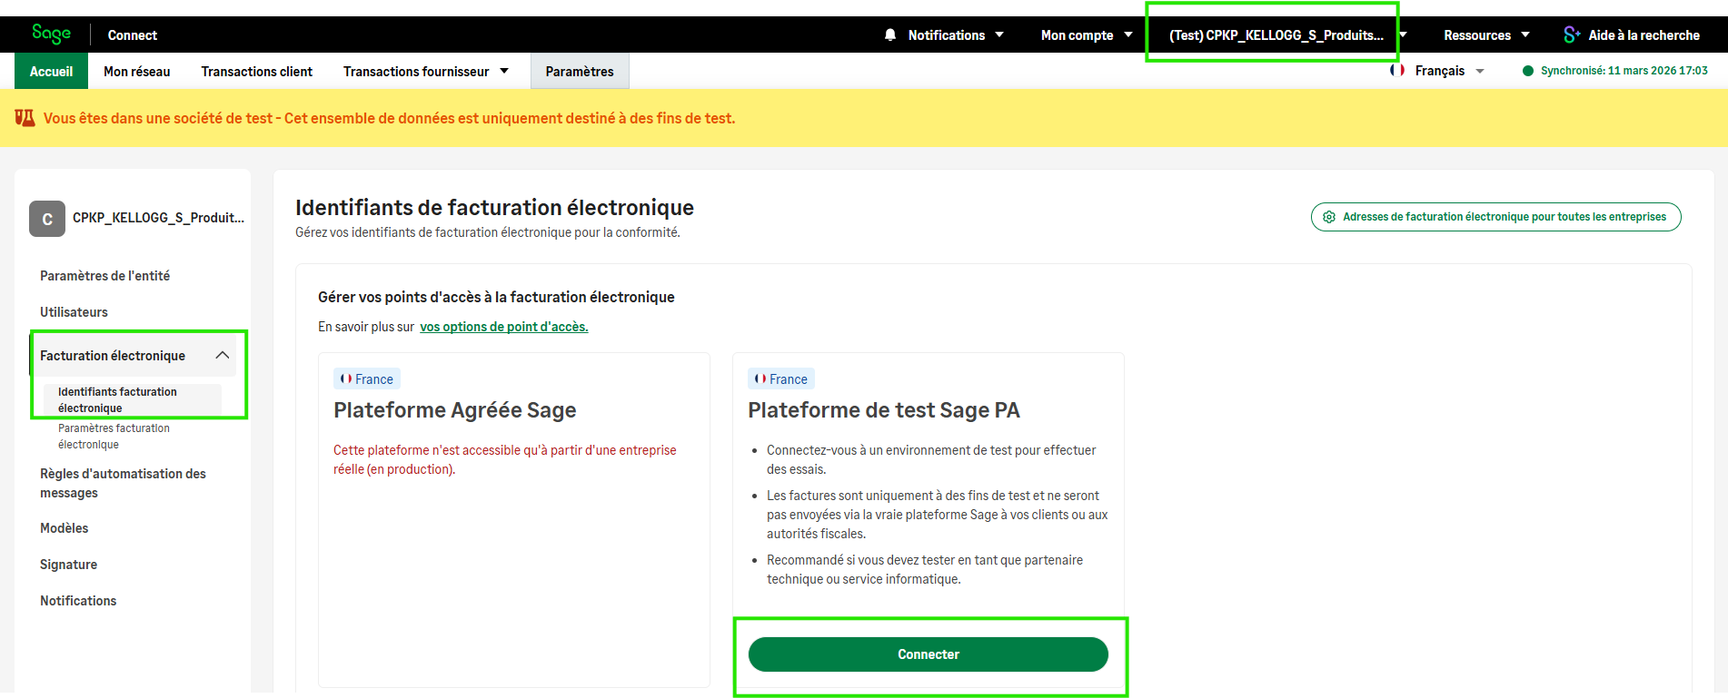
Etape 4 : Onboarding Sage Network
Inscription à la PA Sage(ici de test)
Après onboarding et synchronisation, pour une société typée « Société de test » dans Sage X3, seule la Plateforme de Test Sage PA sera disponible.
Si la société n’est pas typée « Société de test » dans Sage X3, seule la Plateforme Agrée Sage (Production) sera disponible.

Slide 9
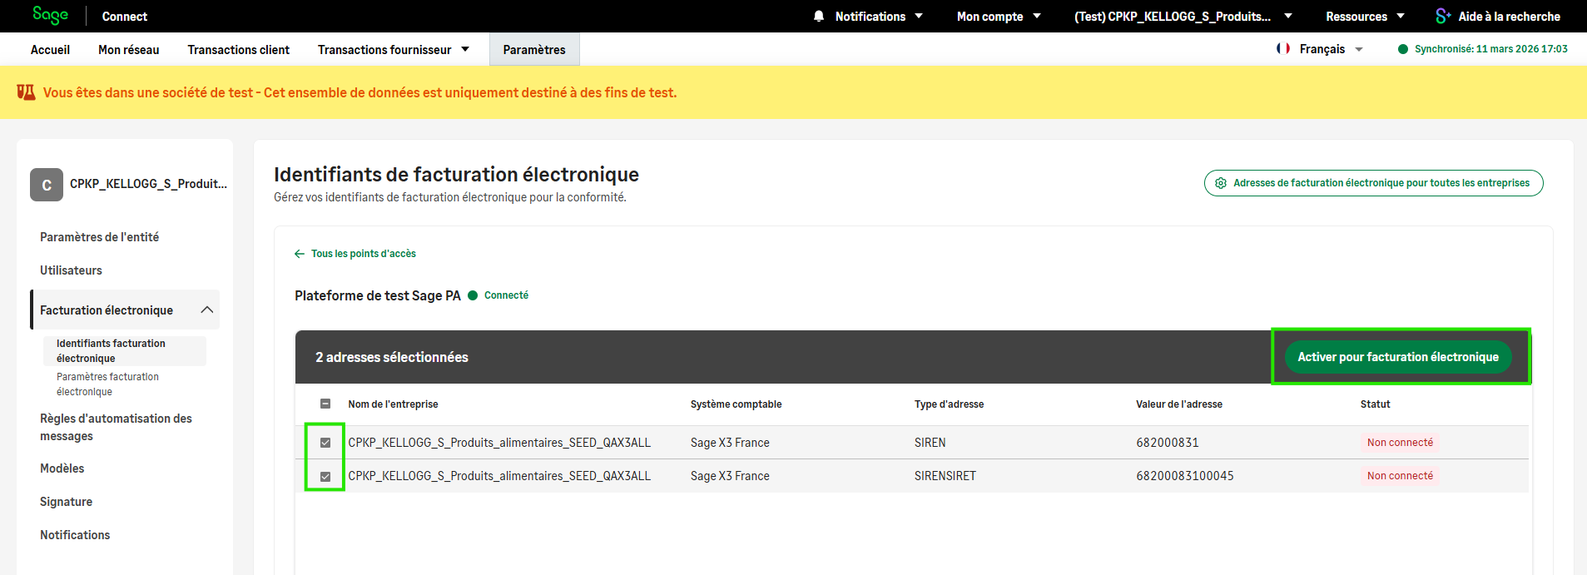
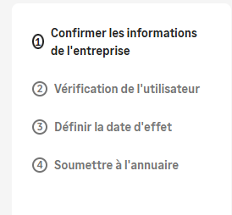
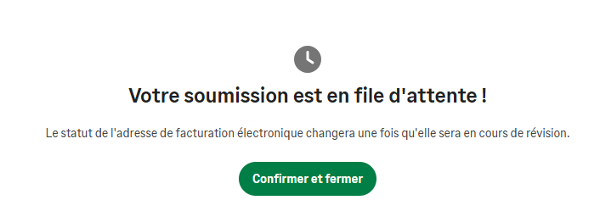
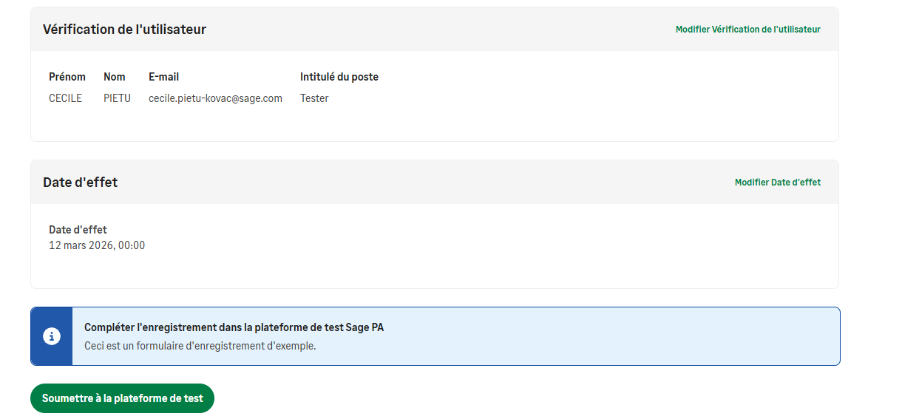
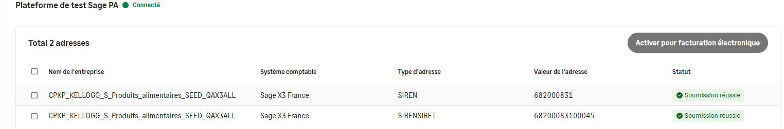
Etape 4 : Onboarding Sage Network
Suivre les différentes étapes
Adresses synchronisées depuis les Données Légales de la société Sage X3
La date d’effet est à J+1

Slide 10
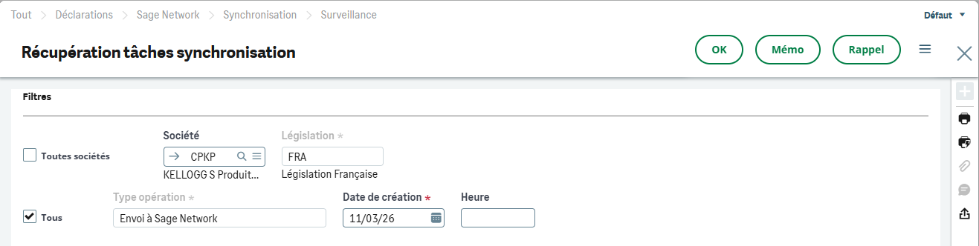
Etape 5 : Onboarding Société
Il est nécessaire de lancer la récupération des tâches de synchronisation après l’onboarding pour mettre l’access point ID & name de la PA

